Slide 1
Bài 100
LÀM TRÒN SỐ
(Sách giáo khoa Toán 3 - Tập hai - Trang 16)

Slide 2
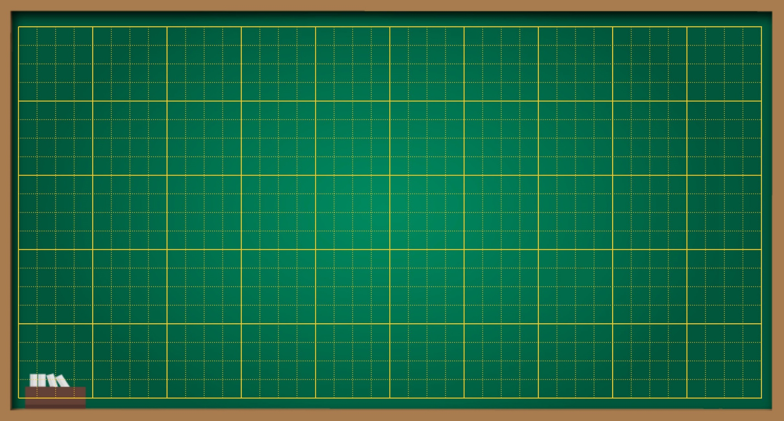
Thứ … ngày … tháng … năm ….
Bài 100
Làm tròn số

Slide 3
THỰC HÀNH
LUYỆN TẬP

Slide 5
20
23
25
28
30

Slide 6
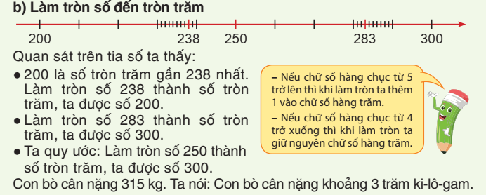

Slide 7
VẬN DỤNG

Slide 8
DẶN DÒ
1.
2.

Slide 9
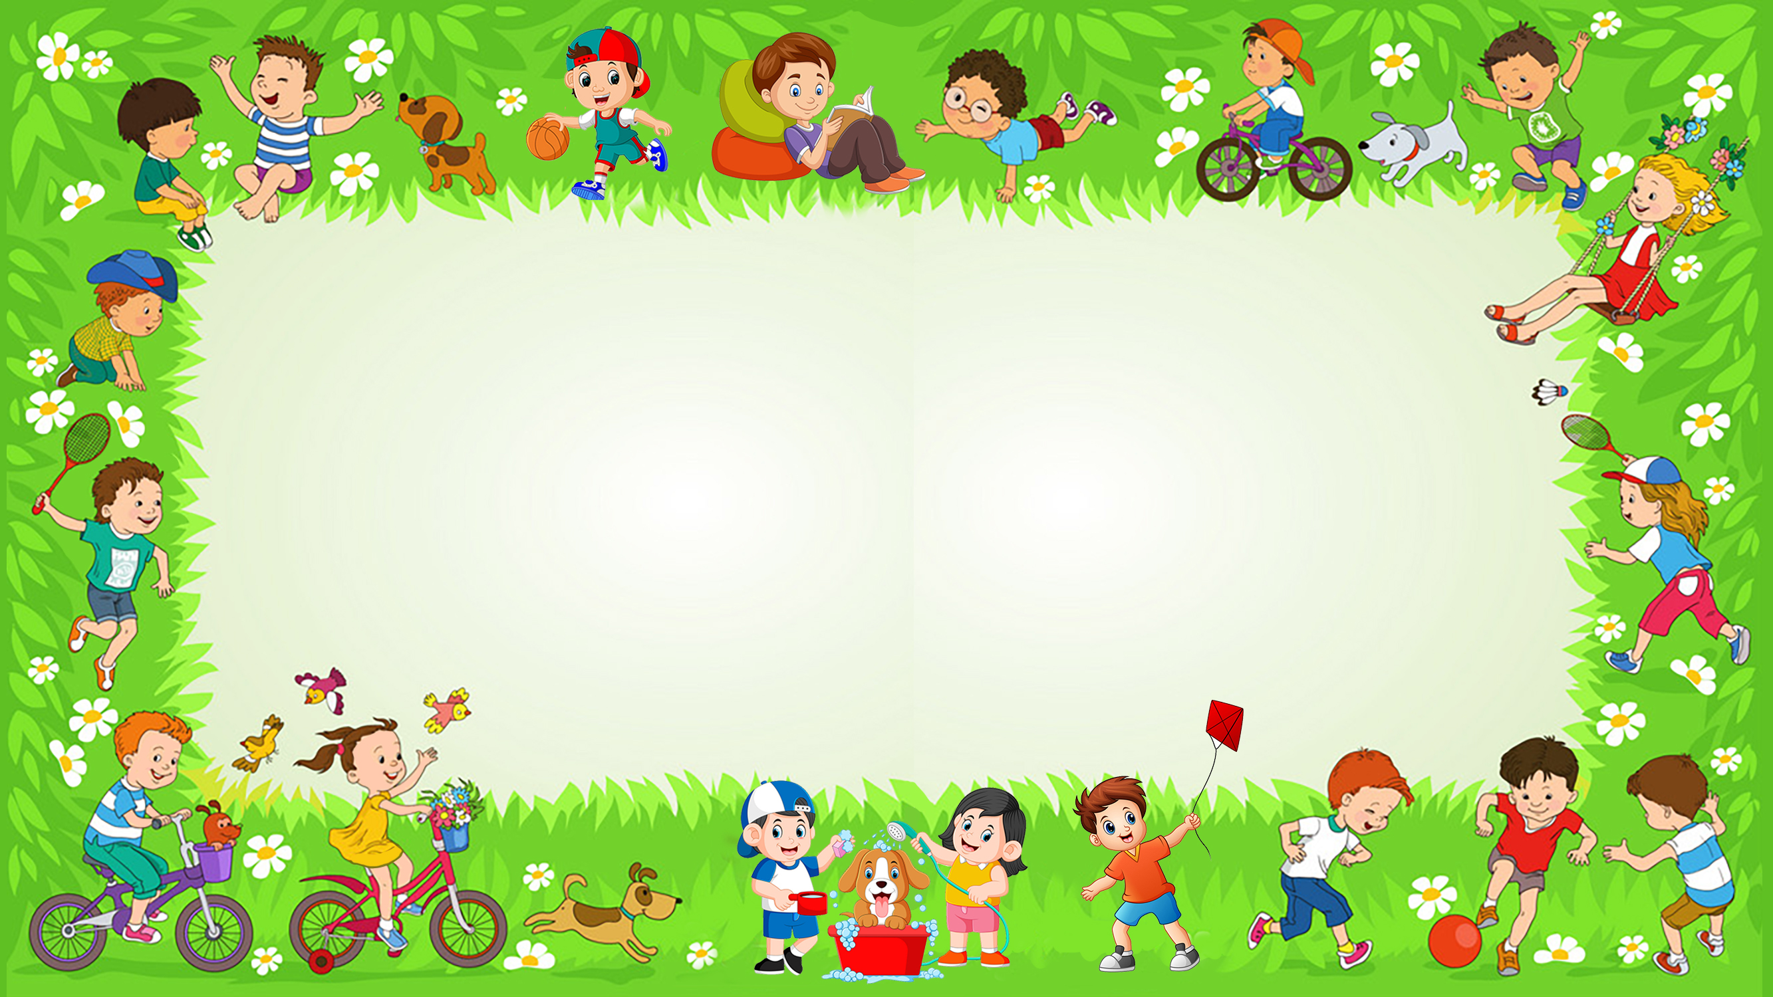
Chúc các em học tốt

Slide 10
Tạm biệt các em!

